Slide 1
CHLIEB PEČIVO, OBILNINY
Hovorme o jedle 2020

Slide 2
Zrealizované aktivity k dennej téme :
Poznávanie rôznych druhov chleba, pečiva a obilnín porovnanie ich výživových hodnôt
2. Výroba rôznych nátierok na
pečivá

Slide 3
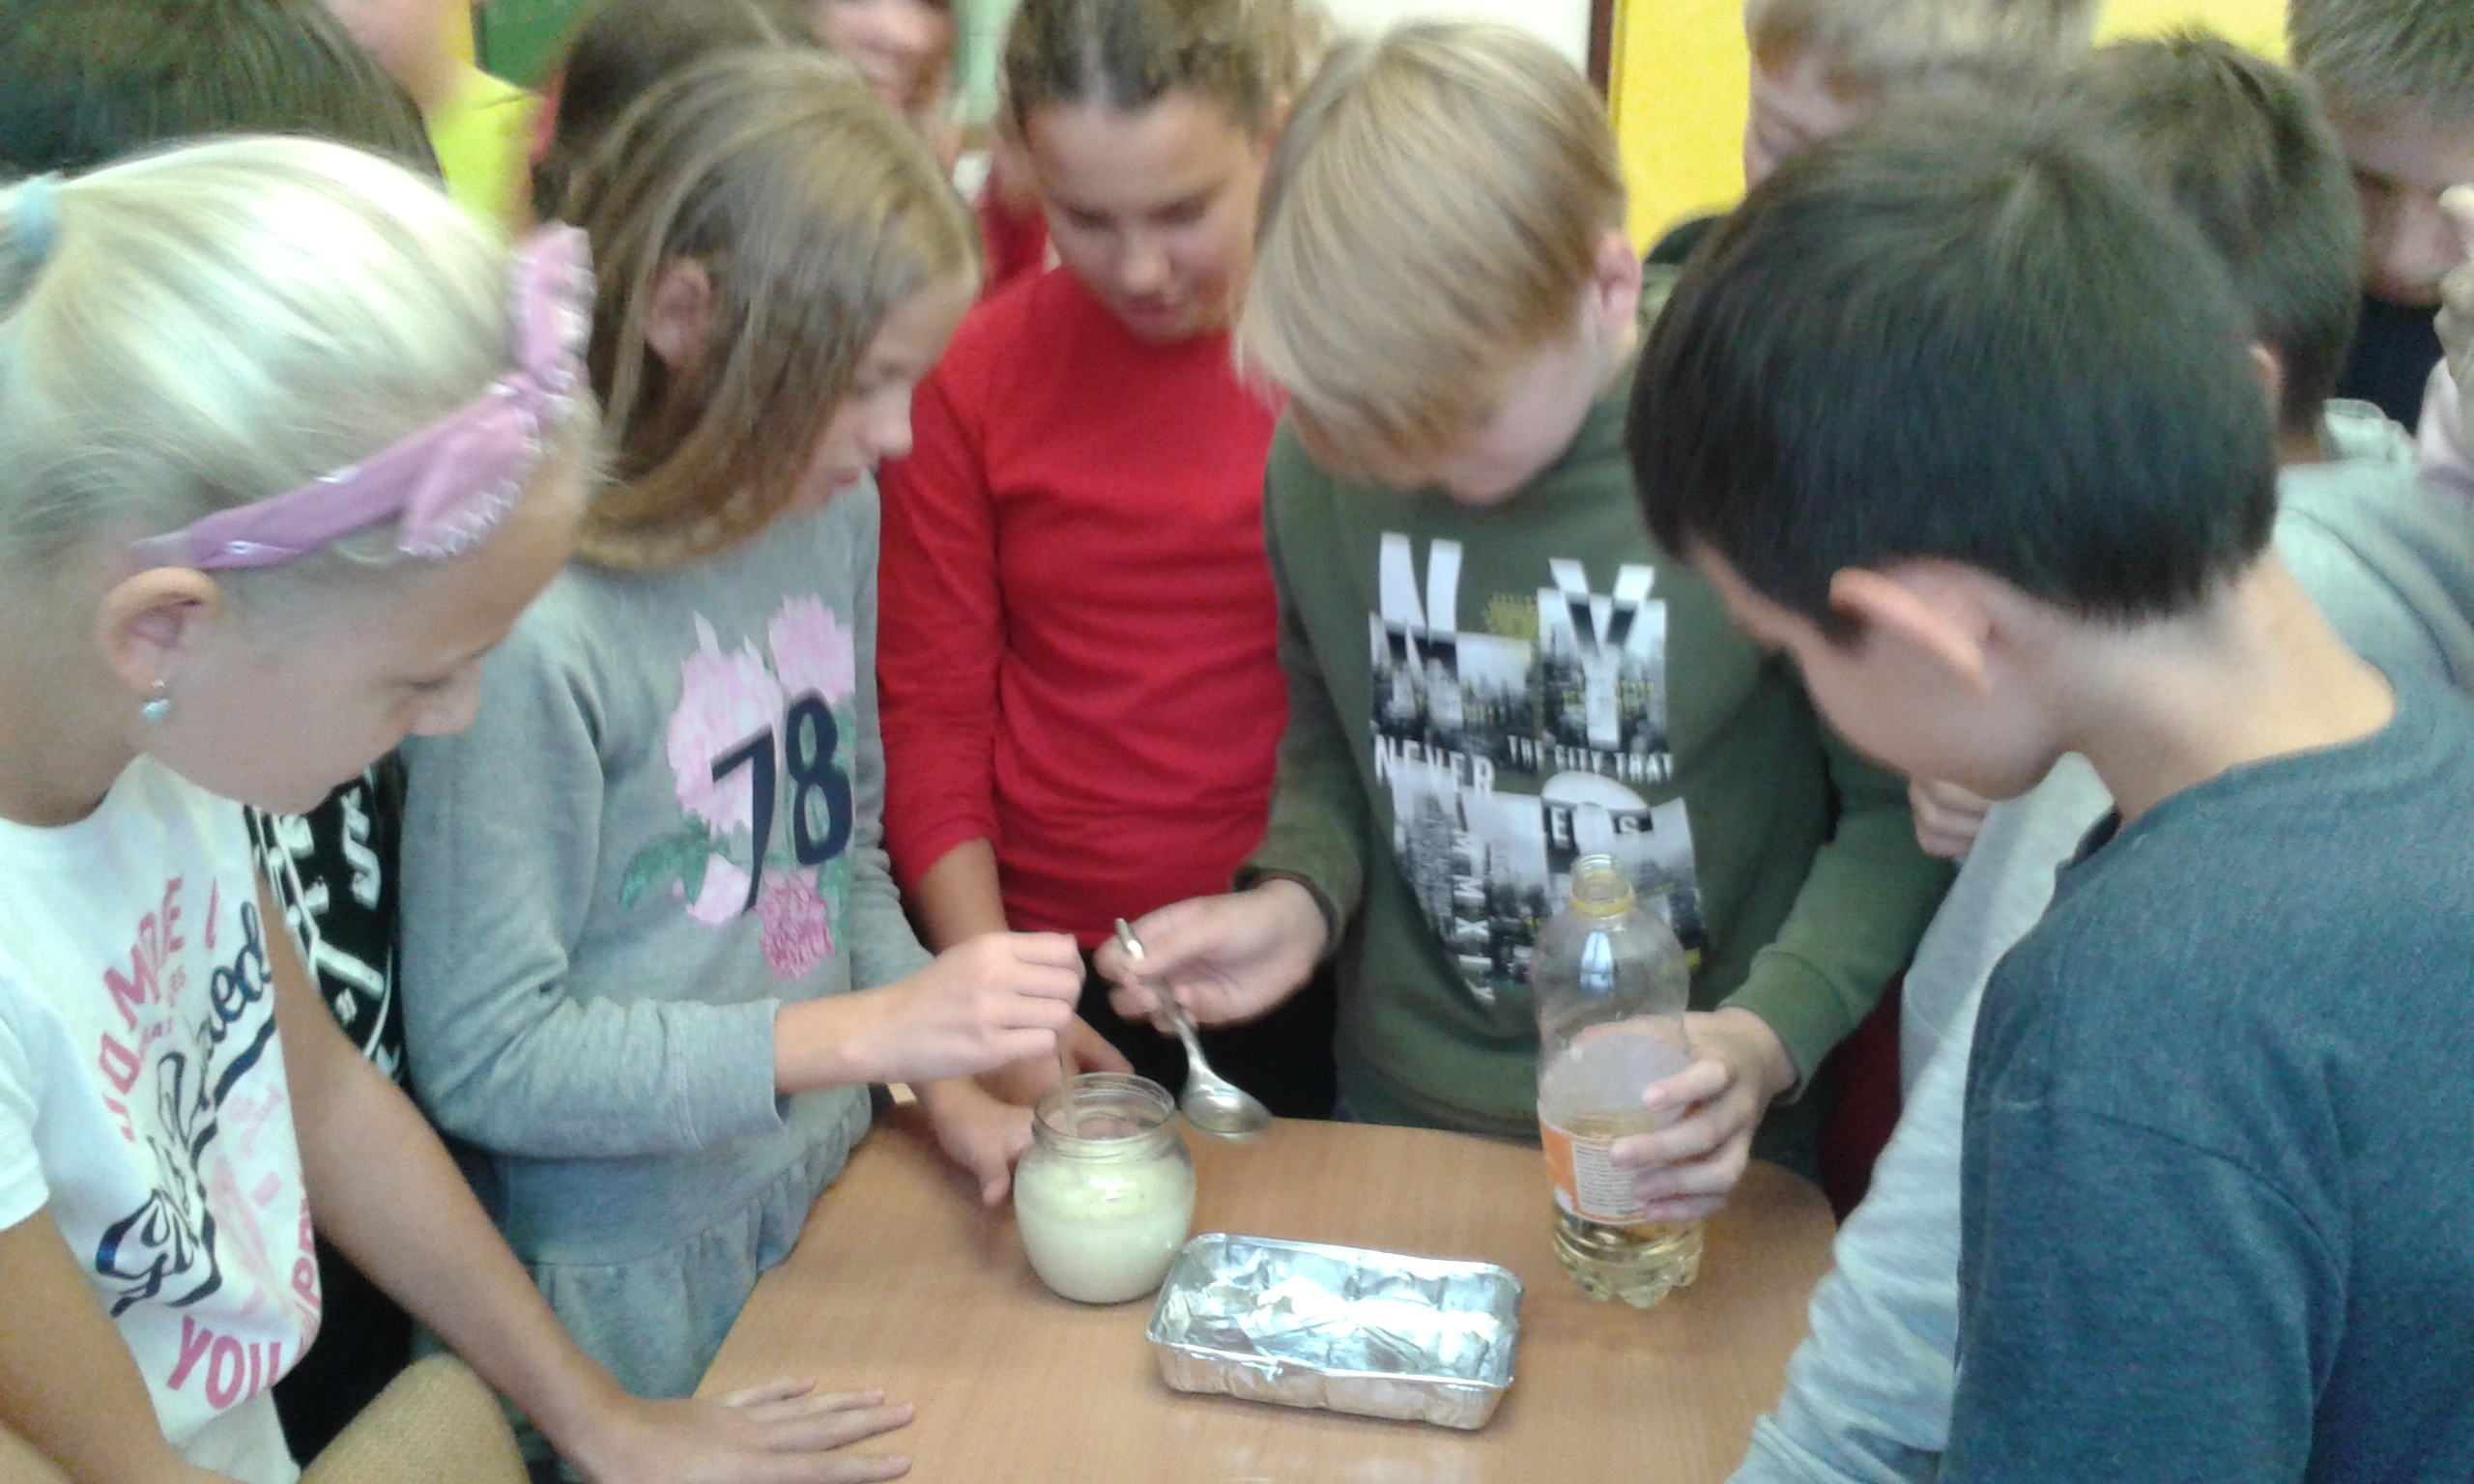
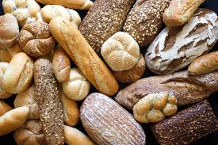
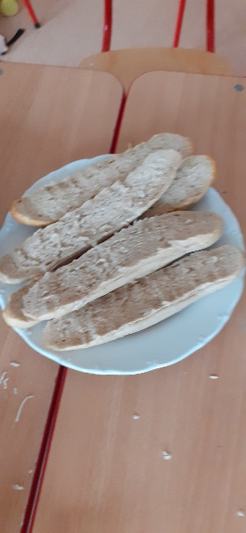
Poznávanie rôznych druhov chleba, pečiva a obilnín, porovnanie ich výživových hodnôt
Žiačky 8.A triedy si na hodinu Techniky priniesli rôzne
druhy chleba alebo pečiva. O danom druhu obilných
výrobkov si mali zistiť ich zloženie, výživovú hodnotu a
porovnali ich. Navzájom sa takto dozvedeli nové
informácie, ktoré vyhodnotili nasledovne :

Slide 4
Základné zloženie vybraných druhov chleba a pečiva :
(bez emulgátorov, farbív, kyselín, aróm, ...)
Chlieb pšenično-ražný (biely) : pšeničná múka 51%, ražná múka 26%,
voda, droždie, jedlá soľ
Chlieb celozrnný : pšeničná múka celozrnná (44%), iné múky
celozrnné – ražná, ovsená, jačmenná, pohánková, pšeničný lepok,
ľan, droždie, ocot, soľ, rasca
Biely rožok : pšeničná múka, voda, rastlinný tuk, droždie, soľ, cukor
Grahamový rožok : pšeničná múka, pohánkové zrno - lámanka,
voda, droždie, soľ
Špaldový rožok : špaldové zrná, špaldová múka, ražná múka,
pšeničná múka, jačmenný slad, soľ, voda, droždie
Sójový rožok : pšeničná múka, voda, sójová zmes 9%, ražná múka,
pšeničné vločky, kukuričná krupica, ľanové semienko, rasca, soľ,
pražená jačmenná sladová múka, sójová múka, droždie, rastlinný olej
Cereálna kajzerka : pšeničná múka (58%), voda, cereálna zmes 7,5%
(sójová drť, ľanové semená, pšeničná drť, sezamové semená,
slnečnicové semená), ražná múka (2,8%), droždie, soľ, zemiakový
škrob, cukor, rastlinný olej

Slide 5
Nutričné a energetické hodnoty niektorých druhov obilných výrobkov :
Pečivo – 100g | kcal | kj | Tuky(g) | Cukry(g) | Bielkoviny(g)
Chlieb biely | 233 | 980 | 1,5 | 48 | 8,5
Chlieb celozrnný | 220 | 920 | 2 | 49 | 8,2
Rožok biely | 286 | 1200 | 3 | 60 | 10
Rožok grahamový | 290 | 1220 | 3 | 59 | 10

Slide 6
Porovnanie obilných výrobkov z bielej a celozrnnej múky :
Biele pečivo sa vyrába z bielej múky, na jej výrobu sa používa
vnútorná časť zrna. Tým, že sa pri spracovaní odstráni obal a
teda celá vonkajšia časť, zrná sú ochudobnené o značnú časť
minerálov a vitamínov. Výrobky z bielej múky sú menej
hodnotné pre organizmus. Zasýtia na kratšiu dobu a po ich
konzumácii kolíše hladina cukru v tele. Poskytujú organizmu
rýchly, ale zároveň krátkodobý zdroj energie.
Viaczrnné výrobky sú zdravším variantom. Viaczrnný znamená,
že výrobok obsahuje viac druhov celých zŕn. Obsahuje
vlákninu, ktorá pozitívne vplýva na trávenie.
Prirodzený obsah tejto dôležitej látky, vitamínov ale i minerálov
je zachovaný len v celozrnných výrobkoch. Pri ich výrobe boli
na rozdiel od bielych použité všetky súčasti obilných zŕn
- otruby, klíčky, pričom pred mletím boli neporušené.
Aj keď biele pečivo obsahuje takmer rovnaký počet kalórií ako celozrnné, odporúča sa ho nahradiť celozrnným, ktoré navyše telu dodá zdraviu prospešné látky.

Slide 7
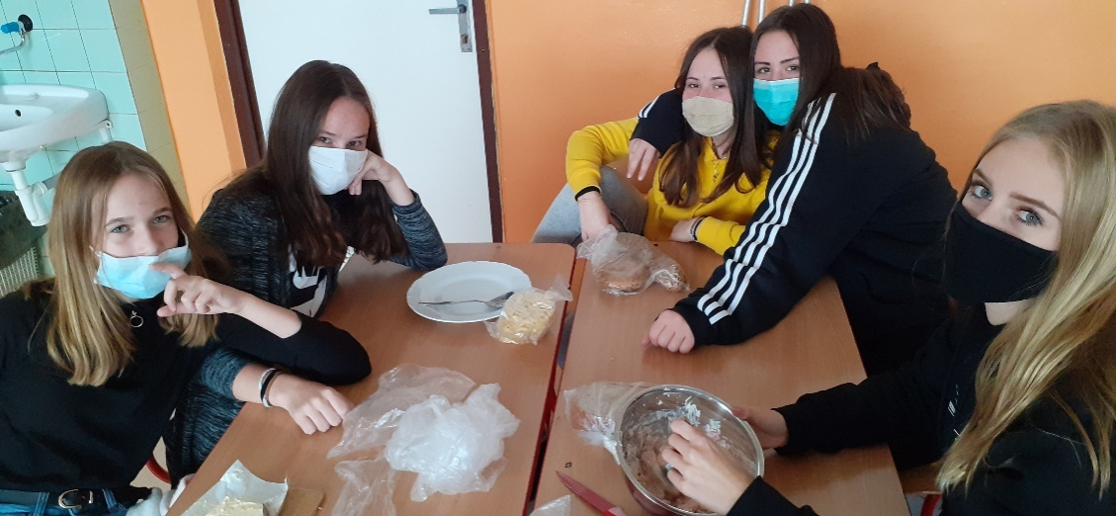
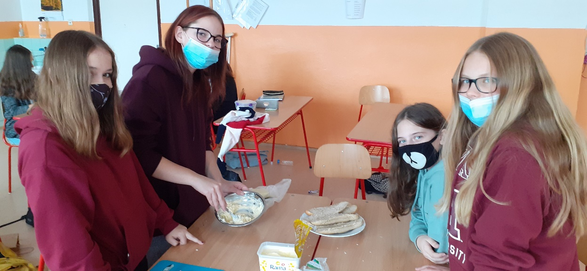
2. Výroba rôznych nátierok na pečivá K spestreniu hodiny si žiačky vyrobili 2 druhy nátierok – šunkovo- syrovú a syrovú, čím ozdobili prinesené pečivá a zároveň si na nich pochutili.

Slide 8
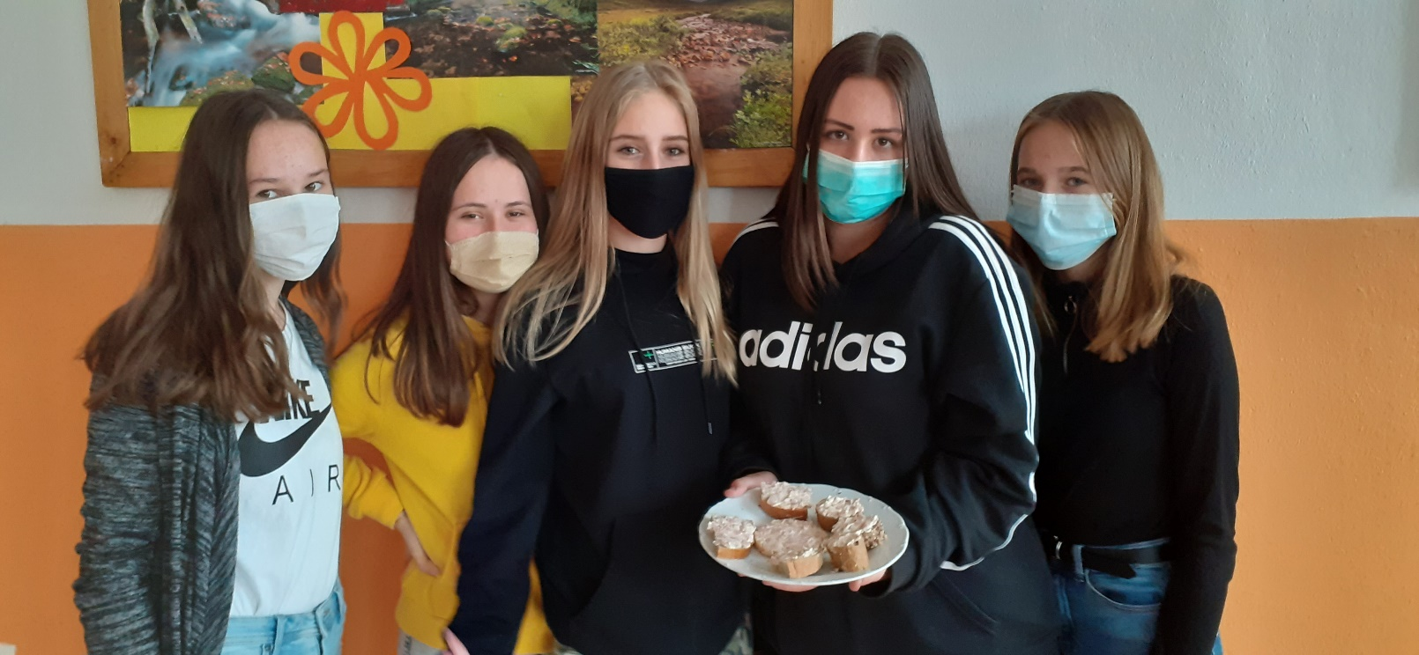
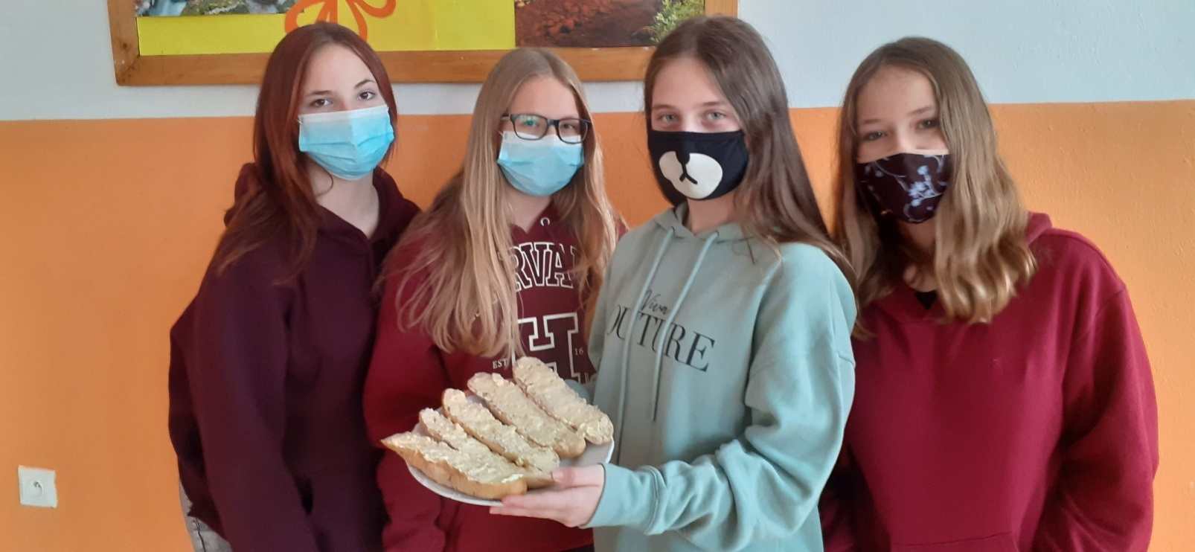

Slide 9
KONIEC

